Slide 1
Первая печатная книга
Выполнил:
Малышев Даниил 4А класс.

Slide 2
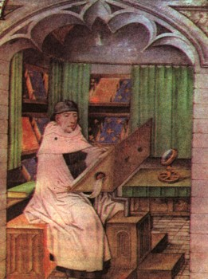
В старые времена
Было время, когда книги переписывали от руки. Не один месяц трудился писец, выводя гусиным пером одну букву за другой, переходя от строчки к строчке. Прежде чем начать новую страницу, надо было ее разлиновать свинцовой палочкой, ведь карандашей еще не было. Заглавную букву рисовали красными чернилами. С тех пор мы называем первую строку каждого отрывка «красной», хотя все буквы в книгах одного цвета. Работа писца была долго и кропотливой. Добравшись до последней страницы, он заканчивал книгу словами: «Писал такой-то», значит, переписывал.

Slide 3
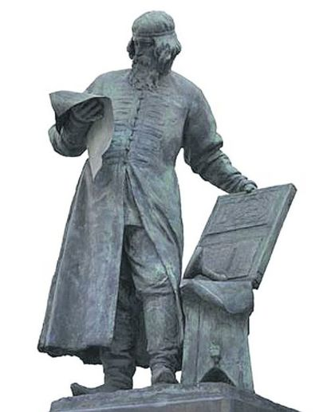
Первый печатный мастер
Решил Иван Грозный завести в Москве Печатную избу . В 1563 году « Государев Печатный двор» возглавил дьякон церкви Николая Гостунского в Московском Кремле Иван Федоров. Иван Федоров был образованным человеком. Он хорошо разбирался в книгах, знал литейное дело, был и столяром, и маляром, и резчиком, и переплетчиком. Иван Федоров закончил Краковский университет, знал древнегреческий язык, писал и печатал на этом языке, знал и латынь. В народе про него говорили: такой умелец, что и в чужих землях не сыскать. 10 лет работали Иван Федоров и Петр Мстиславич над устроением Печатного Двора и только 19 апреля 1563 года приступили к изготовлению первой книги.

Slide 4
Первые страницы
Иван Федоров сам строил печатные станки, сам отливал формы, для букв, сам набирал, сам правил. Много труда ушло на изготовление различных заставок, рисунков большого и малого размеров. Рисунки изображали и кедровые шишки, и диковинные плоды- ананасы, маковые головки, виноградную листву. Взял Иван Федоров страницу, оттиснул на ней узор, вырезанный на доске и смазанный черной краской. Потом оттиснул украшения, все, что надо было напечатать для красоты красной краской. Дальше шли буквы более мелкие. Вот и готова первая страница!

Slide 5
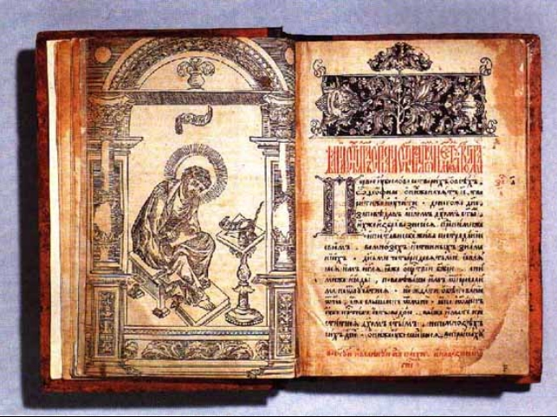
Первая печатная книга
Первую книгу делали целый год и называлась она « Апостол». Выглядела она внушительно и красиво, и очень напоминала рукописную книгу : по буквам, по рисункам и по заставкам – концовкам. Первая книга появилась в 1564 году. Этот год и почитается началом московского да и всего русского книгопечатания. В книге 46 орнаментальных заставок, выгравированных на дереве (черным по белому и белым по черному фону). Строки вязи, также гравированные на дереве, как правило, печатались красной краской, выделяя начало глав. Ту же роль выполняют 22 орнаментальные "буквицы", то есть инициальные или заглавные буквы. Иван Федоров применил совершенно своеобразный, нигде более не встречающийся способ двухцветной печати с одной печатной формы.

Slide 6
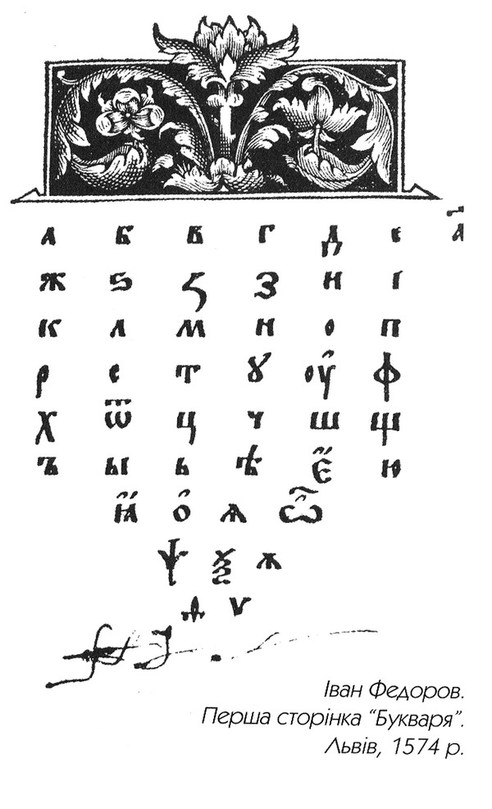
Развитие печатных книг
После выхода «Апостола» И.Федоров со своими подручными стал готовить к изданию новую книгу - «Часовник». Если «Апостол» выпускался год, то на «Часовник» ушло всего 2 месяца. По «Часовнику» учили детей грамоте. Одновременно с изданием «Апостола» шла работа над составлением и выпуском «Азбуки» - первого славянского учебника. Вышла она в том же 1574 году, она знакомила с русским алфавитом, учила составлять слоги и слова, большое внимание она уделяла навыкам правильного чтения и письма.
Страница из «Азбуки» Ивана Федорова. Львов. 1574 г.

Slide 7
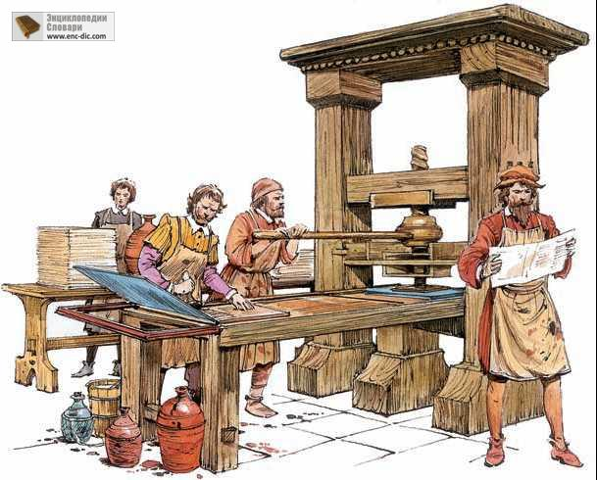
Развитие печати
После нее появились и другие. Все меньше оставалось сходства между печатной и рукописной книгой. Менялся шрифт. От руки выписывать мелкие буквы было очень трудно, а печатный станок делал это легко. На смену громадным фолиантам пришли небольшие по размерам книжки, напечатанные убористым шрифтом. Книги становились доступными многим людям, в книжных лавках толпились горожане и студенты. Они покупали небольшие книжечки с сочинениями греческих и римских писателей, рыцарскими романами, историческими хрониками.

Slide 8
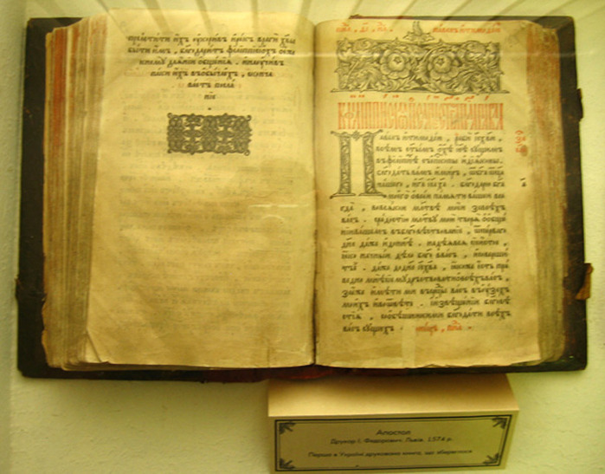
День православной книги
14 марта – в день, когда в 1564 году увидела свет первая на Руси печатная книга «Апостол» – в России, с 2010 года, отмечается «День православной книги». С инициативой проведения подобного праздника выступил Святейший Патриарх Московский и всея Руси Кирилл
«Апостол» (Львов, 1574), самая старая сохранившаяся книга, которая была отпечатана на территории Украины.

